Slide 1
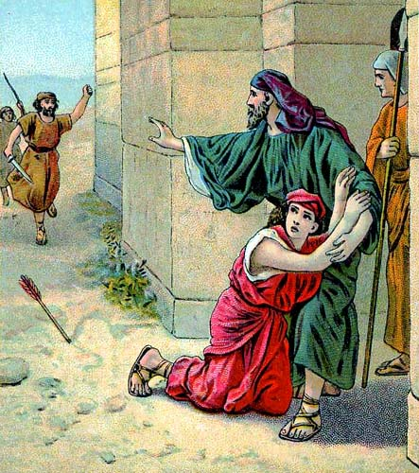
逃城 (Cities of Refuge)
避難所 (庇護, 接納)
*誤殺人的*

Slide 2
創 9: ⁶ 凡流人血的，他的血也必被人所流，因為神造人是照自己的形像造的。
出21:¹² 打人以致打死的，必要把他治死。
¹³人若不是埋伏著殺人，乃是神交在他手中，我就設下一個地方，他可以往那裡逃跑。
¹⁴人若任意用詭計殺了他的鄰舍，就是逃到我的壇那裡，也當捉去把他治死。

Slide 3
民 35: ¹ 耶 和 華 在 摩 押 平 原 ─ 約 但 河 邊、耶 利 哥對 面 曉 諭 摩 西 說：² 你 吩 咐 以 色 列 人 ， 要 從 所 得 為 業 的 地 中 把 些 城 給 利 未 人 居 住 ， 也 要 把 這 城 四 圍 的 郊 野 給 利 未 人 。…
⁶ 你 們 給 利 未 人 的 城 邑 ， 其 中 當 有 六 座 逃 城 ， 使 誤 殺 人 的 可 以 逃 到 那 裡 。 此 外 還 要 給 他 們 四 十 二 座 城 。⁷ 你 們 要 給 利 未 人 的 城 ， 共 有 四 十 八 座 ， 連 城 帶 郊 野 都 要 給 他 們 。
書 20: ¹ 耶 和 華 曉 諭 約 書 亞 說 ：² 你 吩 咐 以 色 列 人 說 ： 你 們 要 照 著 我 藉 摩 西 所 曉 諭 你 們 的 ， 為 自 己 設 立 逃 城 ，…

Slide 4
申 4: ⁴¹ 那時 ，摩西在約但河東，向日出之地，分定三座城，⁴²使那素無仇恨、無心殺了人的，可以逃到這三城之中的一座城，就得存活。
申19: ² 就要在耶和華─你神所賜你為業的地上分定三座城。³…又要預備道路，使誤殺人的，都可以逃到那裡去。… ⁶免得報血仇的，心中火熱追趕他，因路遠就追上，將他殺死；其實他不該死，因為他與被殺的素無仇恨。

Slide 5
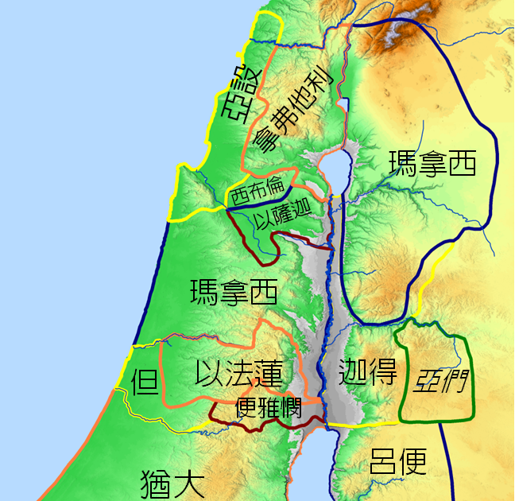
書 20:7
申 4:43
書 20:8
1
1. 拿弗他利山地: 加利利的
基低斯 (聖潔)
2. 以法蓮山地: 示劍 (肩背)
3. 猶大山地: 基列亞巴,就是
希伯崙 (聯盟)
6. 瑪拿西: 巴珊的哥蘭
(圍圈)
5. 迦得: 基列的拉末
(高處)
4. 流便曠野的平原:比悉
(堡壘)
6
5
約旦河
2
4
3

Slide 6
條件限制:
民 35: ²⁵ 會 眾 要 救 這 誤 殺 人 的 脫 離 報 血 仇 人 的 手 ， 也 要 使 他 歸 入 逃 城 。 他 要 住 在 其 中 ， 直 等 到 受 聖 膏 的 大 祭 司 死 了 。
²⁶ 但 誤 殺 人 的 ， 無 論 甚 麼 時 候 ， 若 出 了 逃 城 的 境 外 ，²⁷ 報 血 仇 的 在 逃 城 境 外 遇 見 他 ， 將 他 殺 了 ， 報 血 仇 的 就 沒 有 流 血 之 罪 。²⁸ 因 為 誤 殺 人 的 該 住 在 逃 城 裡 ， 等 到 大 祭 司 死 了 。 大 祭 司 死 了 以 後 ， 誤 殺 人 的 才 可 以 回 到 他 所 得 為 業 之 地 。

Slide 7
逃城的目的
申 4: ⁴²使那素無仇恨、無心殺了人的，可以逃，就得存活。
申19: ¹⁰免得無辜之人的血流在耶和華─你神所賜你為業的地上，流血的罪就歸於你。
[含義]
[神的 慈愛和憐憫]
[神的 公義
和慈愛]

Slide 8
來 6:¹⁸ 藉這兩件不更改的事 [應許、起誓]，神決不能說謊，好叫我們這逃往避難所、持定擺在我們前頭指望的人可以大得勉勵。¹⁹我們有這指望，如同靈魂的錨，又堅固又牢靠，且通入幔內。
來 4:¹⁶ 所以，我們只管坦然無懼的來到施恩的寶座前，為要得憐恤，蒙恩惠，作隨時的幫助。

Slide 9
近在咫尺
向所有人開放
唯一的出路
僅在其邊界內保護
大祭司死後完全自由
避難城只幫助無辜者；
羅10: ^{8 …}這 道 離 你 不 遠 ， 正 在 你 口 裡 ， 在 你 心 裡 。 就 是 我 們 所 傳 信 主 的 道 。
⁹ 你 若 口 裡 認 耶 穌 為 主 ， 心 裡 信 神 叫 他 從 死 裡 復 活 ， 就 必 得 救 。
罪人可以來到耶穌面前尋得 庇護。

Slide 10
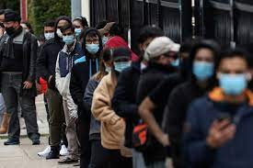
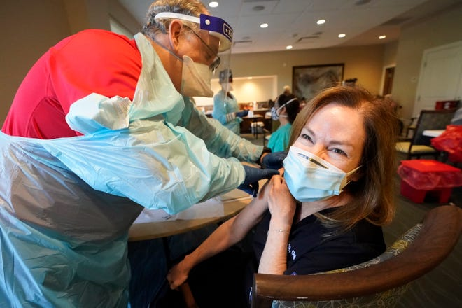

今天的意義
1. 神是我們的避難所。

Slide 11
詩 篇
2:12 …凡 投 靠 他 的 ， 都 是 有 福 的 。
5:11 凡 投 靠 你 的 ，願 他 們 喜 樂 ，時 常 歡 呼 ，因 為 你 護 庇 他 們；又 願 那 愛 你 名 的 人 都 靠 你 歡 欣 。
7:1 耶 和 華 ─ 我 的 神 啊 ， 我 投 靠 你 ！ 求 你 救 我 脫 離 一 切 追 趕 我 的 人 ， 將 我 救 拔 出 來 ！3 耶 和 華 ─ 我 的 神 啊 ， 我 若 …有 罪 孽 在 我 手 裡 ，…5 就 任 憑 仇 敵 追 趕 我 ，…

Slide 12
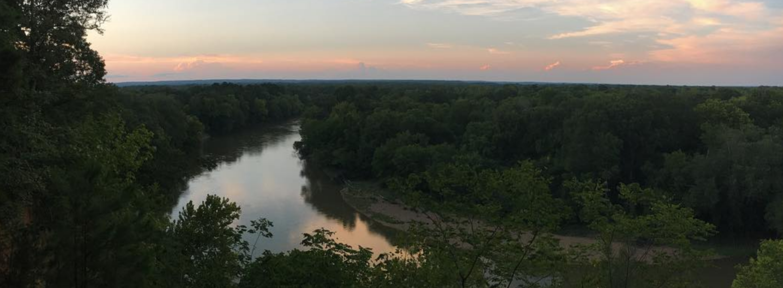
詩46
¹ 神是我們的避難所，是我們的力量，是我們在患難中隨時的幫助。
^{2,3} 所以，地雖改變，山雖搖動到海心， …我們也不害怕。
⁴ 有一道河，這河的分使神的城歡喜；這城就是至高者居住的聖所。⁵神在其中，城必不動搖；到天一亮，神必幫助這城。
¹⁰ 你們要休息，要知道我是神！我必在外邦中被尊崇，在遍地上也被尊崇。
¹¹ 萬軍之耶和華與我們同在；雅各的神是我們的避難所。

Slide 13
詩46
¹ 神是我們的避難所，是我們的力量，是我們在患難中隨時的幫助。
^{2,3} 所以，地雖改變，山雖搖動到海心， …我們也不害怕。
⁴ 有一道河，這河的分使神的城歡喜；這城就是至高者居住的聖所。⁵神在其中，城必不動搖；到天一亮，神必幫助這城。
¹⁰ 你們要休息[安靜]，要知道我是神！我必在外邦中被尊崇，在遍地上也被尊崇。
¹¹ 萬軍之耶和華與我們同在；雅各的神是我們的避難所。

Slide 14
今天的意義
神是我們的避難所。
別人的避難所
逃城屬於利未人(祭司)的城邑
  開放給別人, 預備道路
  山上的[逃]城
  使人和睦的人
  憐恤人的人
聖潔, 肩背, 聯盟
堡壘, 高處, 圍圈

Slide 15
逃 城 的 標 記 和 實 踐

Slide 16
羅 15:
林前 1:
加 5:
弗 4:
腓 2:
西 4:
帖前 1:
彼此同心，彼此接納。
一心一意，彼此相合。
互相服事，互相擔當。
恩慈相待，存憐憫的心，彼此饒恕。
意念相同，愛心相同，存心謙卑。
彼此包容，彼此饒恕。
彼此勸慰，互相建立。
這就是我的命令
像我愛你們一樣
你們要彼此相愛
。
彼此相顧，激發愛心，勉勵行善。
彼此認罪，互相代求。
切實相愛，互相款待，彼此服事。
彼此相愛。
約15:1,2
來 10:
雅 5:
彼前 4:
約一 3:

Slide 17
申 6:24 耶 和 華 又 吩 咐 我 們 遵 行 這 一 切 律 例 ， 要 敬 畏 耶 和 華 ─ 我 們 的 神 ，
使 我 們 常 得 好 處 ， 蒙 他 保 全 我 們 的 生 命 ， 像 今 日 一 樣 。
申 8:1 我 今 日 所 吩 咐 的 一 切 誡 命 ， 你 們 要 謹 守 遵 行 ，
好 叫 你 們 存 活， 人 數 增 多， 且 進 去 得 耶 和 華 向 你 們 列 祖 起 誓 應 許 的 那 地 。
申 32:47 因 為 這 不 是 虛 空 、 與 你 們 無 關 的 事 ， 乃 是 你 們 的 生 命 ； 在 你 們 過 約 但 河 要 得 為 業 的 地 上 必 因 這 事 日 子 得 以 長 久 。

Slide 18
從 何 實 踐
家是逃城
19 我 又 告 訴 你 們 ， 若 是 你 們 中 間 有 兩 個 人 在 地 上 同 心 合 意 的 求 甚 麼 事 ， 我 在 天 上 的 父 必 為 他 們 成 全 。
20 因 為 無 論 在 那 裡 ， 有 兩 三 個 人 奉 我 的 名 聚 會 ， 那 裡 就 有 我 在 他 們 中 間 。 太18:19-20

